Slide 1
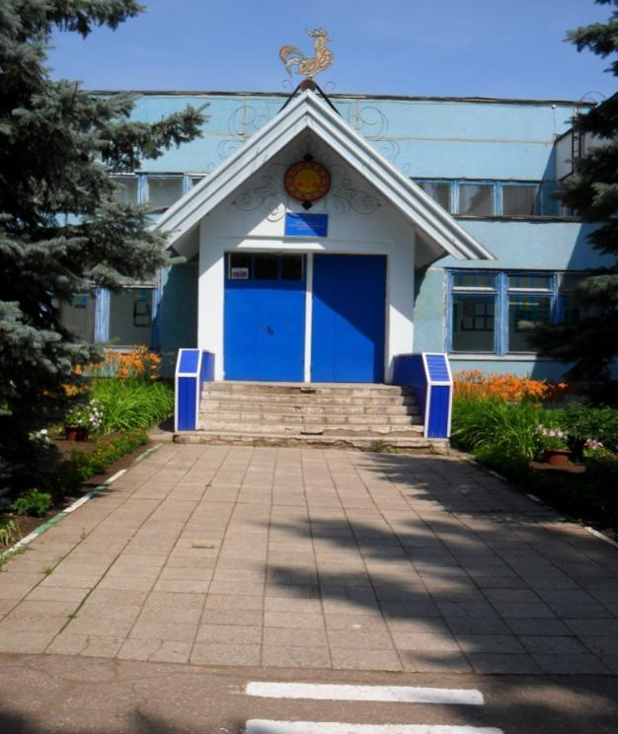
Муниципальное бюджетное дошкольное образовательное учреждение детский сад № 229
Наш адрес:
453072, город Ульяновск,
бульвар Львовский, дом 24
Тел./факс: 8(8422)51-51-61
E-mail: dou229@yandex.ru
Сайт: http://ds_229_ulyanovsk.a2b2.ru/
Заведующий Баканова Светлана Ивановна, образование высшее, первая квалификационная
категория

Slide 2
Нормативно- правовые документы регламентирующие образовательную деятельность МБДОУ д/с № 229
Федеральный закон от 29.12.12 г. № 273-ФЗ «Об образовании в Российской Федерации»
СанПин 2.4.1.3049-13 «Санитарно-эпидемиологические требования к устройству, содержанию и организации режима работы дошкольных образовательных учреждений»
Федеральный Государственный Образовательный Стандарт Дошкольного Образования приказ Министерства образования и науки РФ от 17.10.13 г. № 1155 «Об утверждении ФГОС ДО»
Устав МБДОУ д/с № 229
Локальные акты МБДОУ д/с № 229

Slide 3
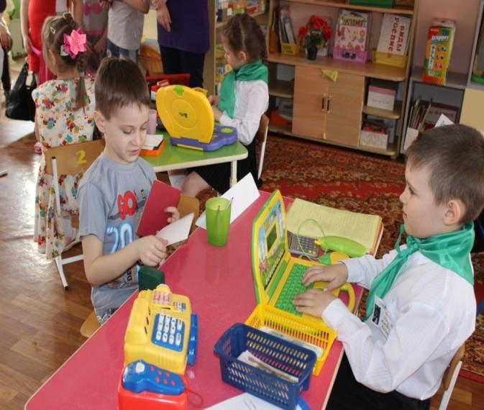
Сведения о МБДОУ д/с № 229 В ДОУ в 2014-2015 учебном году функционирует 14 групп. Количество воспитанников – 387 чел. Состав педагогического коллектива- 31 чел. Высшее обр.- 19 чел., ср.-спец.- 12 чел., студенты-заочники- 1 чел. Курсы переподготовки педагогических работников-2 чел. Аттестация педагогов: высшая кат.- 7 чел., первая- 8 чел., вторая- 2 чел., соответствие занимаемой должности- 7 чел., без кат.- 6 чел.

Slide 4
Программно- методическое обеспечение образовательного процесса ДОУ
Программа «Детство» Авторы Логинова В.И., Т.И. Бабаева, Ноткина Н.А. и др.
Основы безопасности детей дошкольного возраста. Авторы Авдеева Н.Н., Князева О.Л., Стёркина Р.Б.
Ковардакова М.А., Майданкина Н.Ю. Методическое пособие для воспитателей ДОУ по приобщению к правовым ценностям «Ребёнок и право»
Петерсон Л.Г., Холина Н.П. «Раз- ступенька, два- ступенька…» Практический курс математики для дошкольников.
И.А. Лыкова «Изобразительная деятельность в детском саду».
Программа «Ладушки»- музыкальное развитие дошкольников.

Slide 5
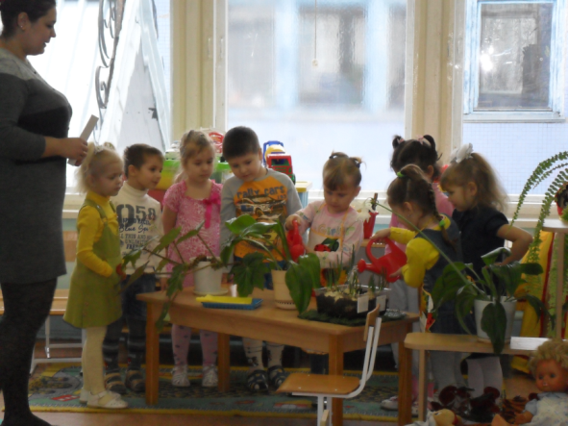
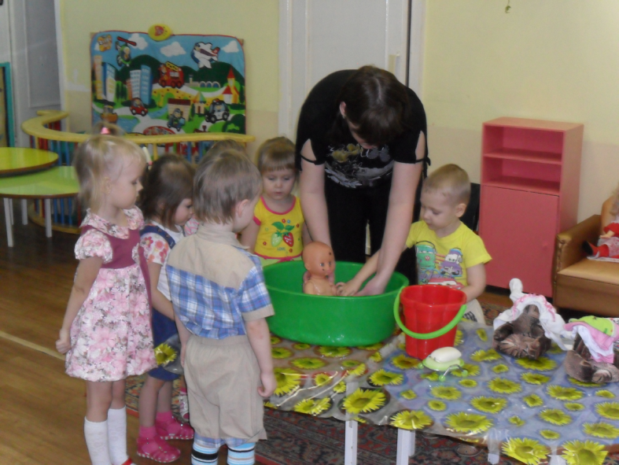
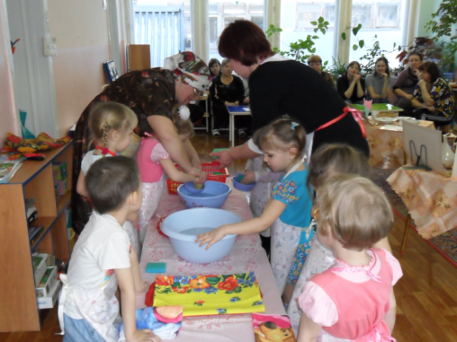
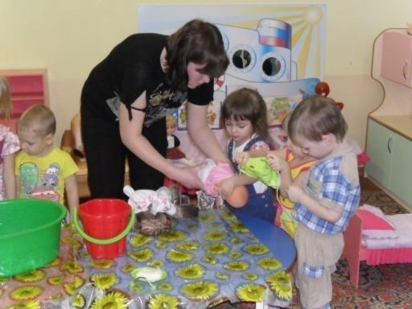
Основным приоритетным направлением в деятельности образовательного учреждения является социально- коммуникативное развитие дошкольников.

Slide 6
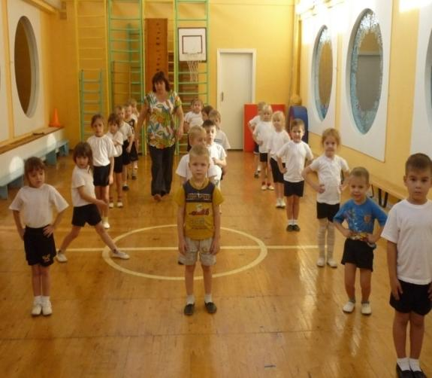
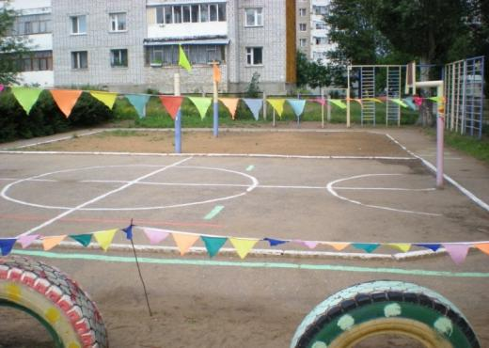
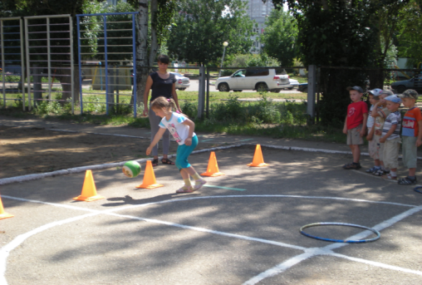
Развивающая предметно-пространственная среда ДОУ Физическое развитие дошкольников

Slide 7
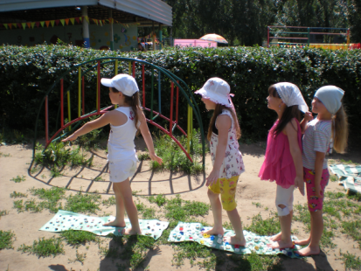
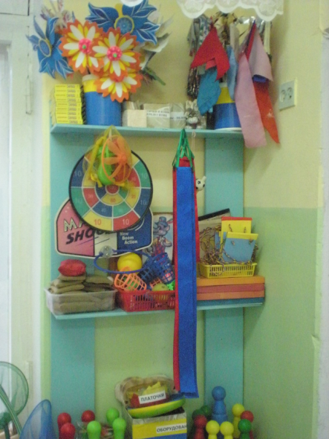
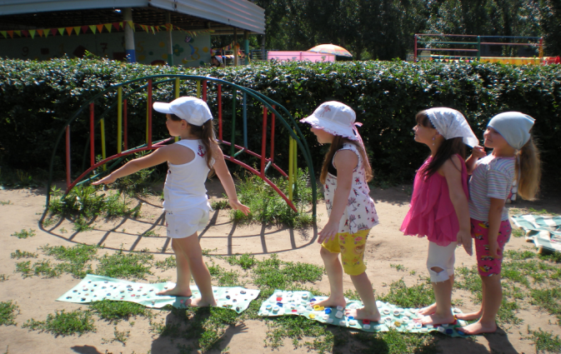
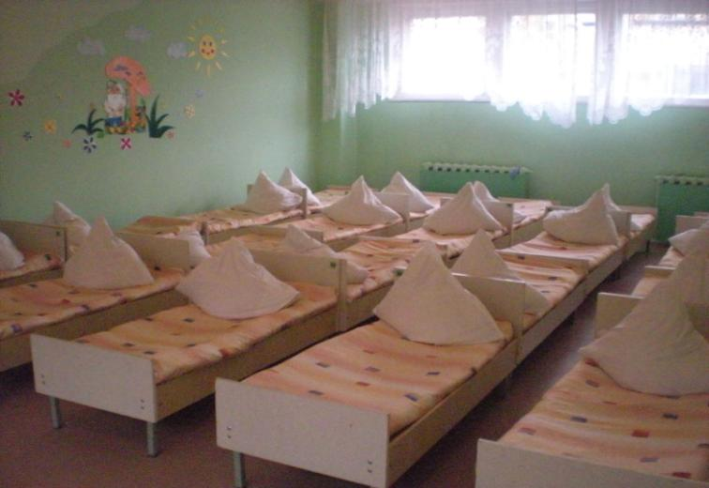
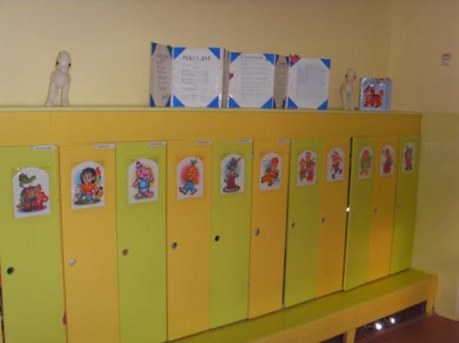

Slide 8
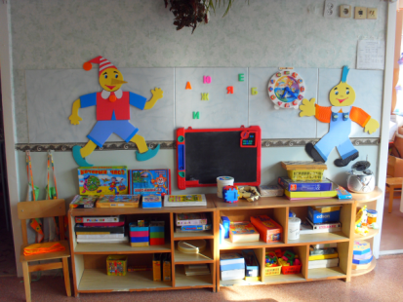
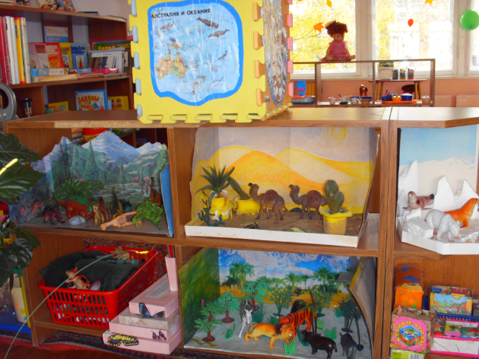
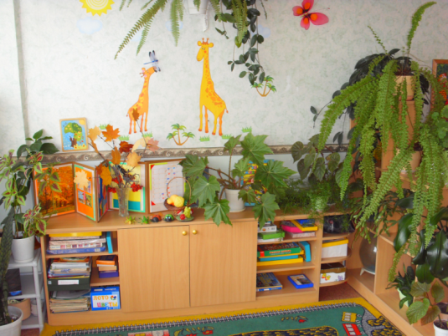
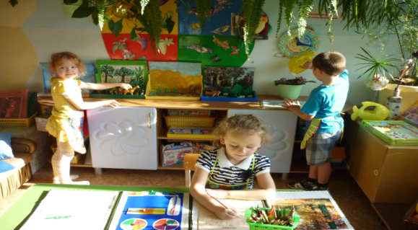
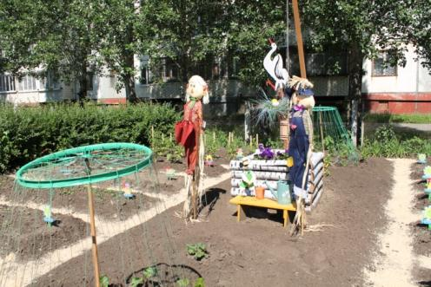
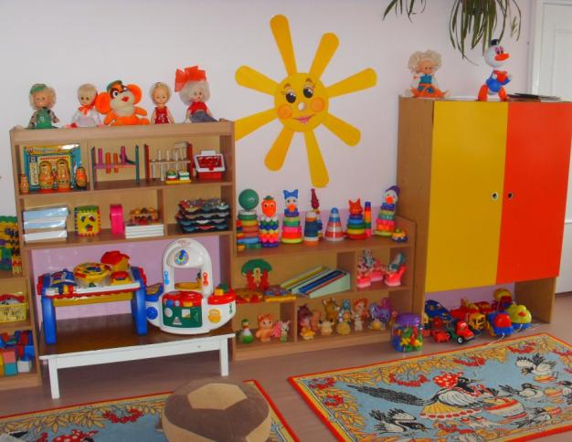
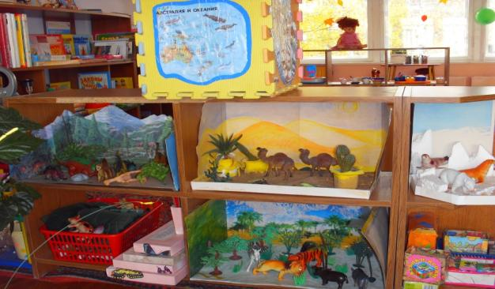
Познавательное и речевое развитие дошкольников

Slide 9
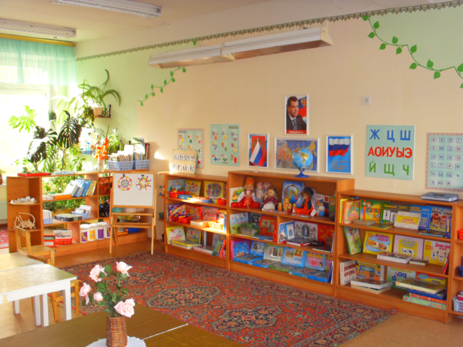
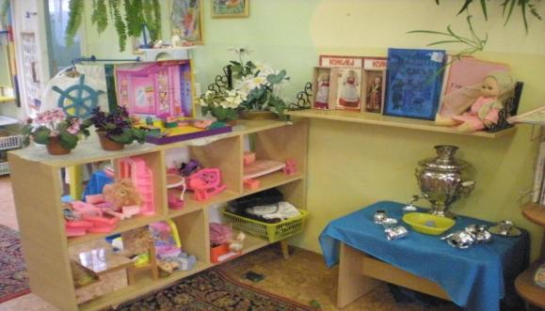
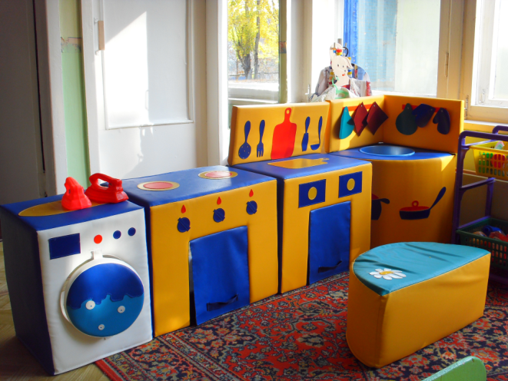
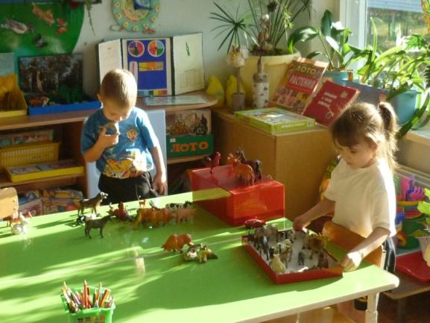
Социально-коммуникативное развитие дошкольников

Slide 10
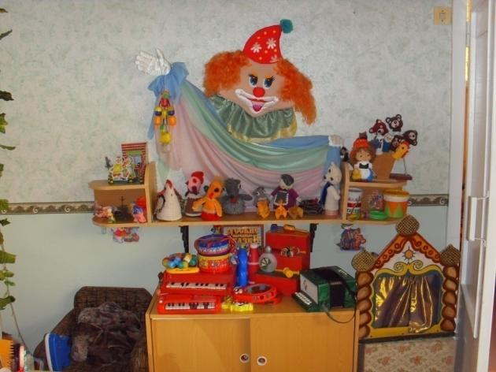
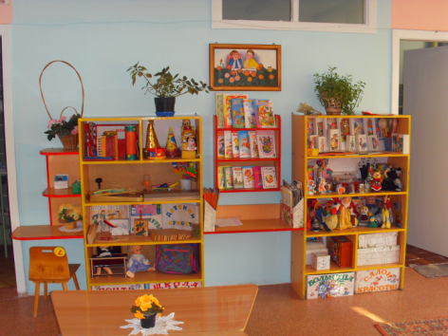
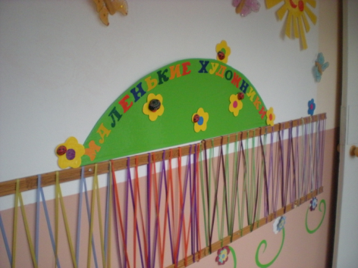
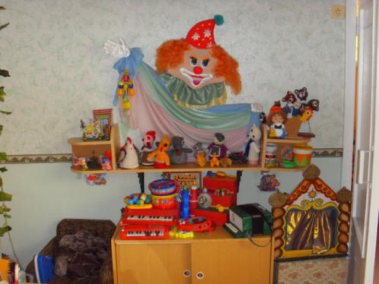
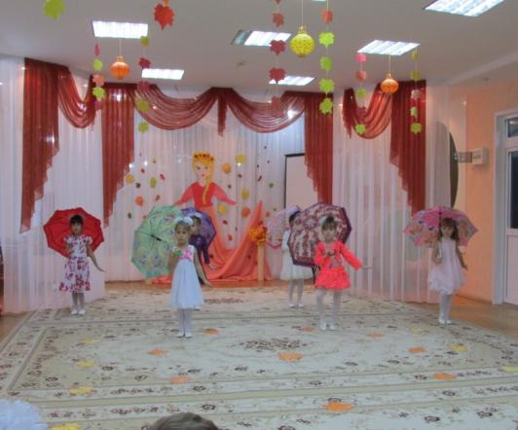
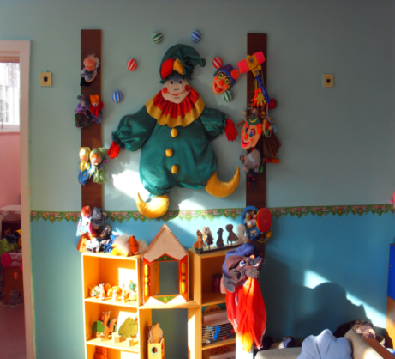
Художественно- эстетическое развитие дошкольников

Slide 11
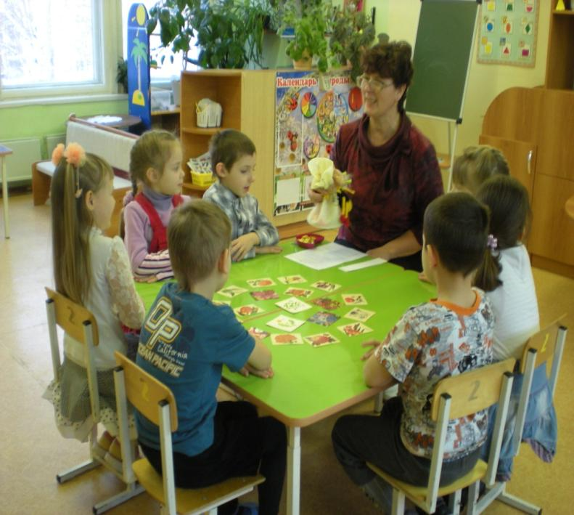
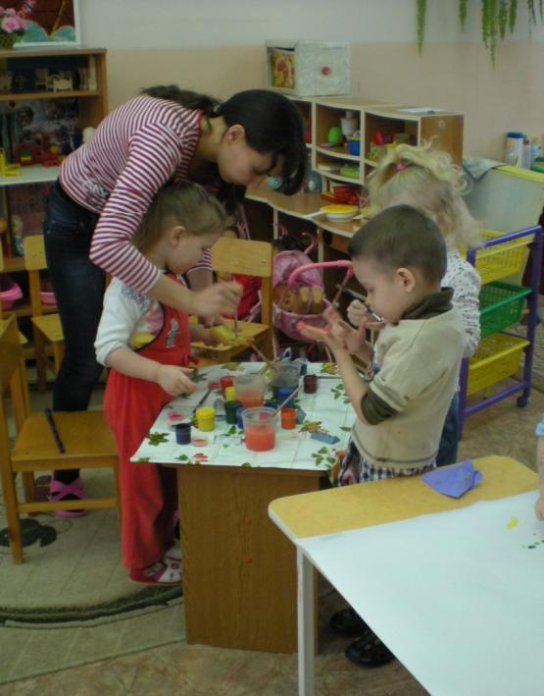
Образовательная деятельность педагога с детьми

Slide 12
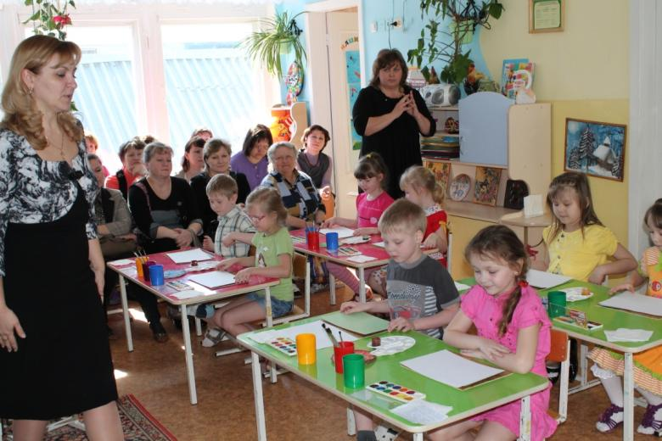
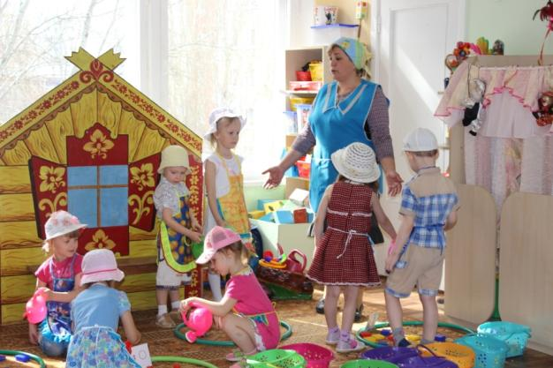
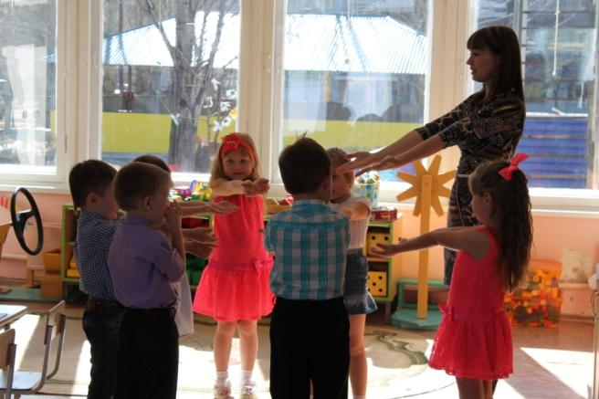

Slide 13
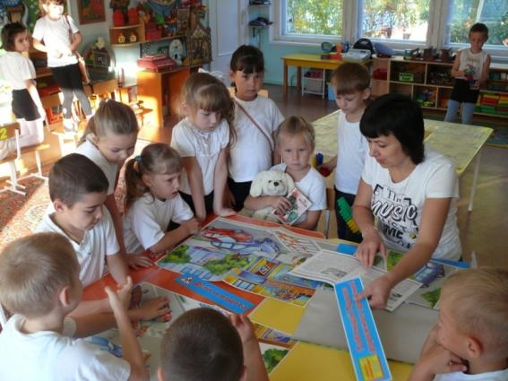
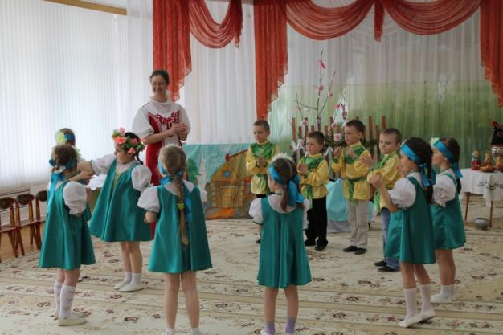
Кружковая работа в МБДОУ д/с № 229
Кружок по обуч. англ. яз.«Funni English»( ср. гр.)
Физкультурный кружок «Школа мяча». (ст. -подгот. гр.)
Кружок по театр. дея-ти«Весёлый балаганчик»
(подгот. гр.)
Кружок «Умелые ручки» (ср. гр.)
Кружок по изо. дея-ти « Радуга красок» (II мл. гр.)
Кружок «Самоделкин» ( ст. гр.)
Кружок «Весёлые ладошки» (II мл. гр.)

Slide 14
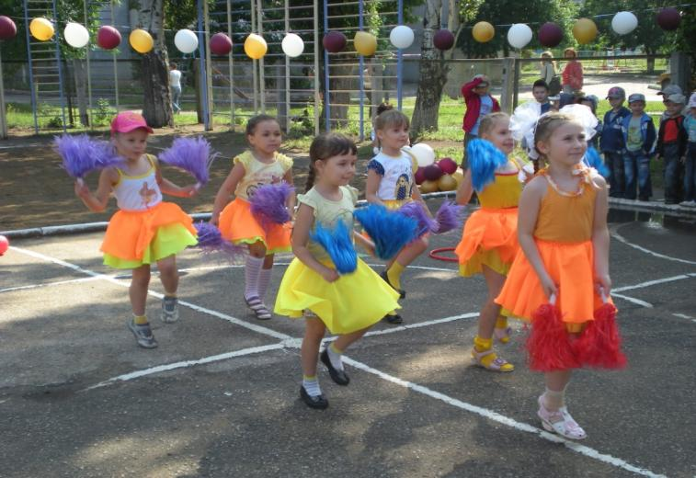
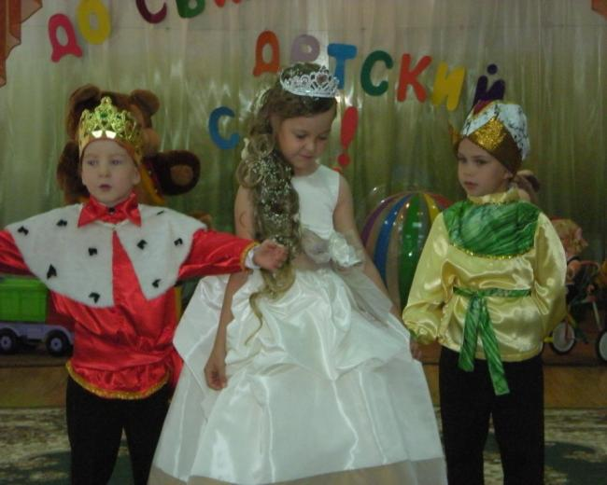
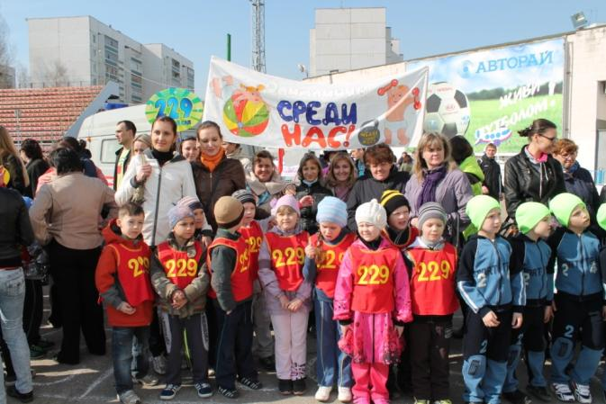
Наши воспитанники

Slide 15
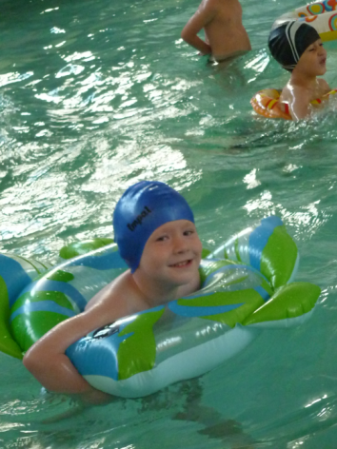
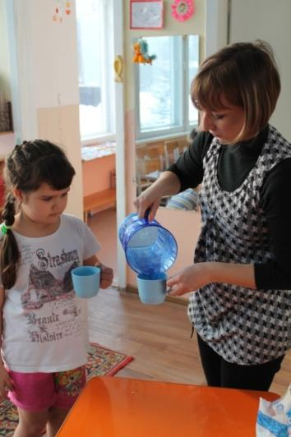
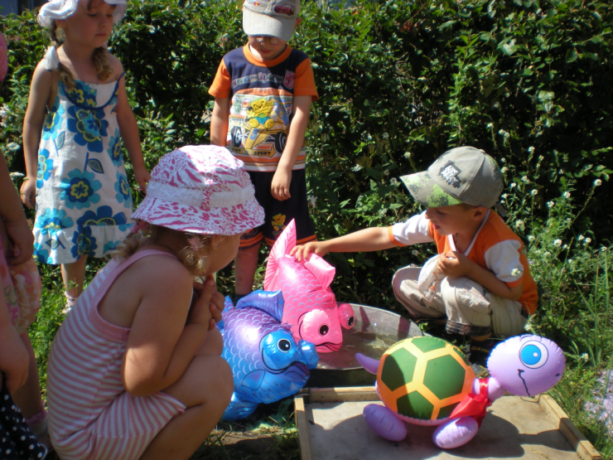
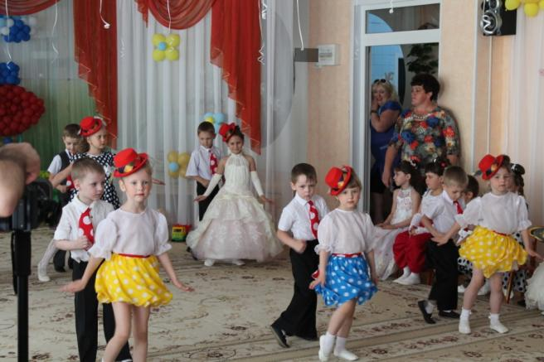

Slide 16
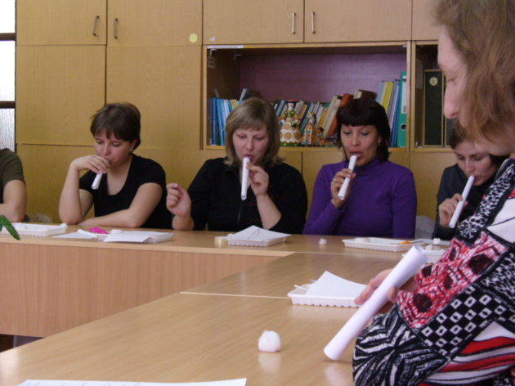
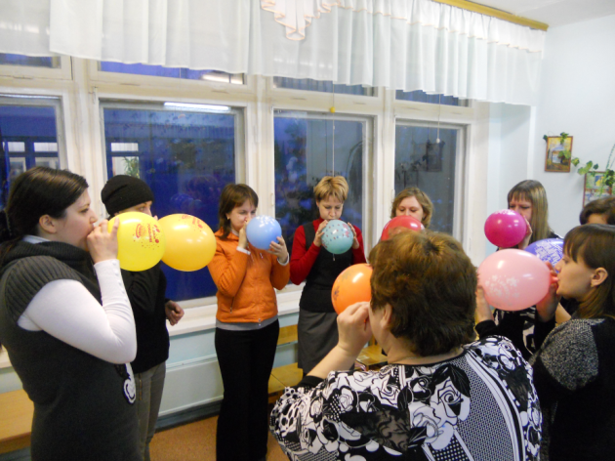
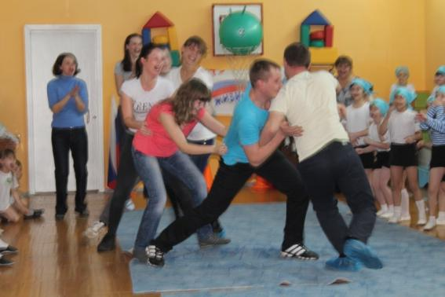
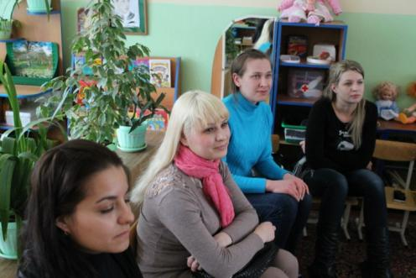
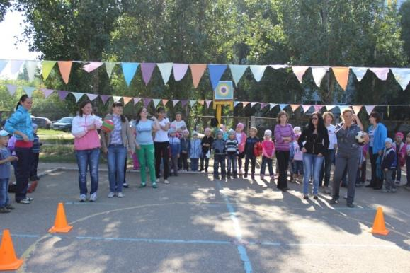
Взаимодействие МБДОУ д/с № 229 с семьёй

Slide 18
Инновационная деятельность МБДОУ д/с № 229 С 2009 по 2014 годы педагогический коллектив детского сада в рамках областной программы РИП работал над темой: «Обеспечение педагогической поддержки раннего семейного воспитания в условиях ДОУ». С 2014 года детский сад является Областным научно- методическим центром.

Slide 19
Наши достижения

Slide 21
Добро пожаловать в наш детский сад! Наш девиз в работе дружной: «Развивать, учить, творить, жить с душою и любовью, помогать, не навредить!!!»

